Slide 1
Η σύνθεση Ελληνισμού-Χριστιανισμού αποτυπώνεται στην τέχνη

Slide 2
Σύγκριση αρχαιοελληνικού με χριστιανικό ναό
Ο αρχαιοελληνικός ναός δημιουργήθηκε για να στεγάζει το άγαλμα του θεού και να προστατεύει το θησαυρό της πόλης. Στο εσωτερικό του μπορούσαν να μπουν μόνο οι ιερείς ή και όσοι πρόσφεραν δώρα και θυσίες προς το άγαλμα του θεού.
Ο χριστιανικός ναός διαφοροποιήθηκε γιατί είναι «εκκλησία», δηλαδή το κτίριο και η σύναξη των πιστών, οι οποίοι συμμετέχουν στο τελούμενο μυστήριο της Θείας Ευχαριστίας, για να ενωθούν μεταξύ τους και με το Χριστό. Όμως, η έμφαση που αφορά την καλλιτεχνική διαμόρφωση δόθηκε στον εσωτερικό χώρο που είναι η μικρογραφία του Σύμπαντος διότι εκεί γίνεται η συνάντηση του Θεού με τον άνθρωπο.

Slide 3
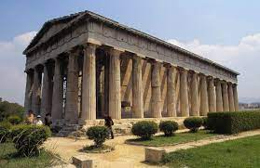
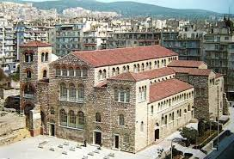
Ναός Ηφαίστου, Αθήνα(5ος αι. π.Χ)
Ναός Αγίου Δημητρίου Θεσσαλονίκη

Slide 4
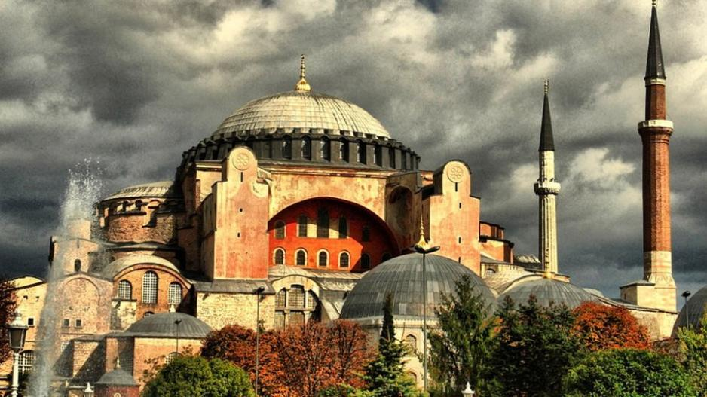
Ο Ναός της Αγίας Σοφίας στην Κωνσταντινούπολη

Slide 5
Ο Ναός της Αγίας Σοφίας στην Κωνσταντινούπολη
Η Αγία Σοφία φημίζεται για την απερίγραπτη ομορφιά της, καθώς συνδυάζει επιδέξια τον όγκο με την αρμονία που δημιουργεί το μέτρο και δεν έχει κάτι σε πλεόνασμα αλλά ούτε και της λείπει κάτι, καθώς είναι πιο επιβλητική από το συνηθισμένο και πολύ πιο ευπρεπής από οικοδομήματα που χαρακτηρίζονται από υπερβολή.
Θα μπορούσε κανείς να πει ότι ο εσωτερικός χώρος της δεν φωταγωγείται από το εξωτερικό φως, αλλά από αυτό που πηγάζει και προέρχεται από το εσωτερικό της εκκλησίας. Το φως που διαχέεται στην εκκλησία είναι άπλετο.

Slide 6
Το θαυμαστό στην Αγία Σοφία είναι ο τρούλος. Δε φαίνεται να στηρίζεται πουθενά, αλλά μοιάζει ως να κρέμεται από τον ουρανό με χρυσή αλυσίδα. Όταν εισέρχεται κανείς στην εκκλησία για να προσευχηθεί, αισθάνεται ότι το κτίσμα αυτό δεν είναι έργο ανθρώπινης δύναμης. Η ψυχή υψώνεται προς τον ουρανό και ο άνθρωπος νιώθει ότι ο θεός είναι κάπου εκεί κοντά και ότι ευχαριστείται κι αυτός να ευρίσκεται εκεί, εις την εκλεκτή κατοικία του.

Slide 7
Ο Ναός της Αγίας Σοφίας στην Κωνσταντινούπολη
Όποτε, λοιπόν, κάποιος έρχεται σε αυτόν τον ναό για να προσευχηθεί, αντιλαμβάνεται αμέσως ότι το έργο αυτό δεν αποτελεί δημιούργημα της ανθρώπινης δύναμης ή τέχνης, αλλά της επενέργειας του Θεού και ο νους του επισκέπτη υψώνεται στον αέρα και βαδίζει προς τον Κύριο θεωρώντας ότι Αυτός δεν είναι μακριά, αλλά ότι κατοικεί εκεί που έχει επιλέξει. Αυτό, όμως, δεν συμβαίνει μόνο σε εκείνον που αντικρίζει για πρώτη φορά τον ναό, αλλά ο κάθε επισκέπτης σχηματίζει κάθε φορά την ίδια εντύπωση, δηλαδή εκείνη ακριβώς που είχε σχηματίσει, όταν είδε για πρώτη φορά αυτό το θέαμα . Ποτέ κανείς δεν νιώθει κορεσμό βλέποντας αυτό το θέαμα, αλλά, όταν οι άνθρωποι βρίσκονται μέσα στον ναό αγαλλιάζουν με όσα βλέπουν, ενώ, όταν αποχωρούν από αυτόν, νιώθουν υπερηφάνεια συζητώντας για αυτόν.
Προκοπίου, « Περί κτισμάτων»(επιλογή)

Slide 8
Τι είναι το ψηφιδωτό; Που υπάρχουν αξιόλογα ψηφιδωτά;
Το ψηφιδωτό είναι μία τεχνική επένδυσης επιφανειών με μικρές, τετράγωνες ψηφίδες, από φυσικά πετρώματα, οι οποίες προσκολλώνται σε ένα κατάλληλο διαμορφωμένο υπόστρωμα, δημιουργώντας διακοσμημένες επιφάνειες.
Αξιόλογα ψηφιδωτά είναι αυτά της Ραβένας, της Μονής Δαφνίου, της Νέας Μονής Χίου και της Μονής Οσίου Λουκά Βοιωτίας.

Slide 9
Ψηφιδωτό της Ραβένας

Slide 10
Ψηφιδωτό της Μονής Δαφνίου

Slide 11
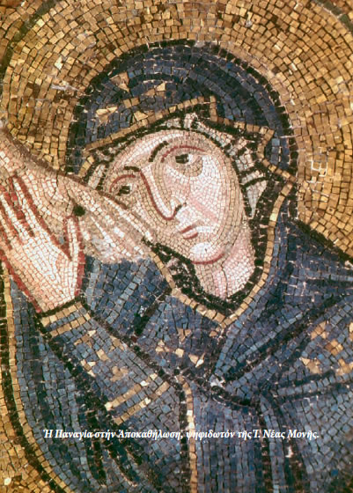
Ψηφιδωτά της Νέας Μονής Χίου

Slide 12
Ψηφιδωτό Μονής Οσίου Λουκά Βοιωτίας

Slide 13
Τι είναι η τοιχογραφία;
Τοιχογραφία είναι η ζωγραφική που γίνεται πάνω σε έναν τοίχο ή σε μία οροφή.
Οι σπηλαιογραφίες αποτελούν τα παλιά δείγματα αυτής της ζωγραφικής.
Η τοιχογραφία σε σύγκριση με έναν πίνακα ή μία εικόνα, αποτελεί αναπόσπαστο κομμάτι της αρχιτεκτονικής ενός κτηρίου ή ναού στον οποίο έχει ζωγραφιστεί.

Slide 14
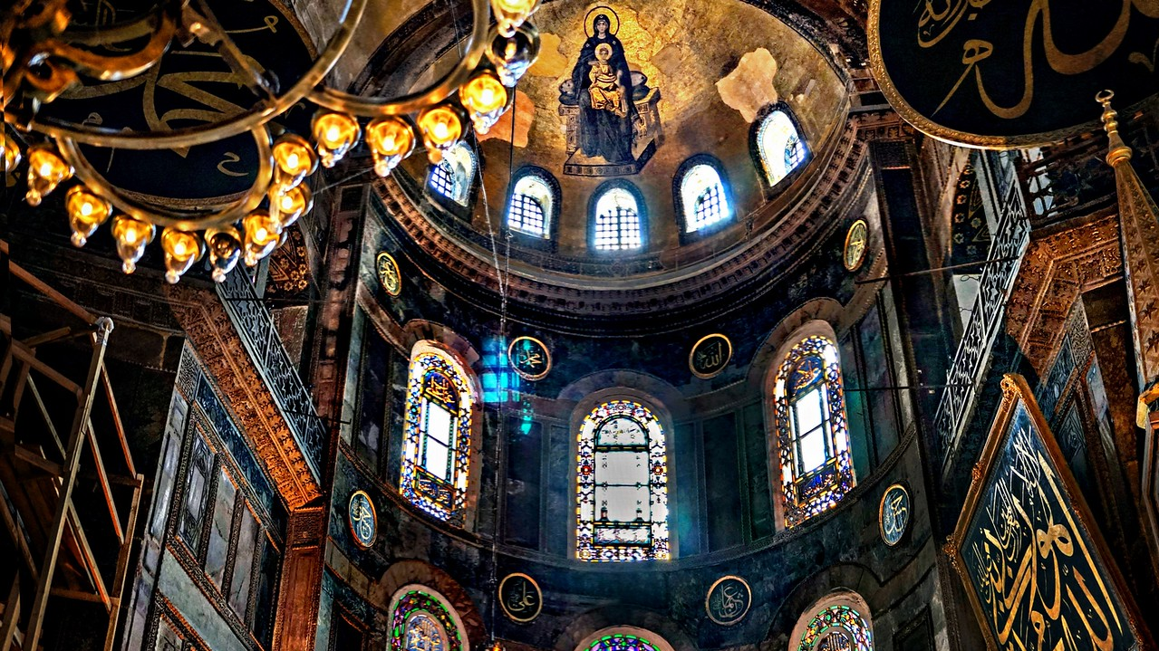

Slide 15
Η περιοχή Φαγιούμ και τα πορτρέτα του
Η περιοχή Φαγιούμ είναι μία κοιλάδα πλούσια σε βλάστηση, 60 χιλ. Νότια του Καΐρου, στη δυτική όχθη του Νείλου.
Εκεί βρέθηκε μεγάλος αριθμός έγχρωμων πορτρέτων, όπως και σε άλλες περιοχές της Αιγύπτου, αλλά η περιοχή του Φαγιούμ έδωσε το όνομά της σε όλα. Πρόκειται για νεκρικά πορτρέτα, που τα περισσότερα ζωγραφίζονταν, όταν ακόμη τα πρόσωπα βρίσκονταν στη ζωή. Στη συνέχεια έμπαιναν σε κάδρο και στόλιζαν κάποιο δωμάτιο του σπιτιού τους. ( Μερικά είναι ζωγραφισμένα μετά θάνατο, κατά τη διάρκεια της ταρίχευσης ). Τα πορτρέτα του Φαγιούμ καλύπτουν το χρονικό διάστημα των τριών πρώτων μεταχριστιανικών αιώνων, είναι μικρών διαστάσεων και ζωγραφίζονταν πάνω σε ξύλινες επιφάνειες ή σε κάποιο λινό ύφασμα.

Slide 16
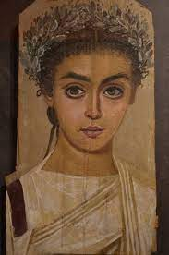
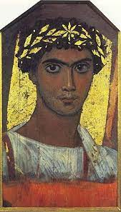
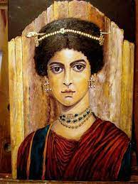
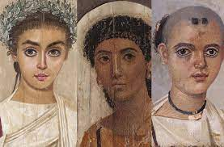
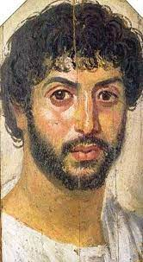
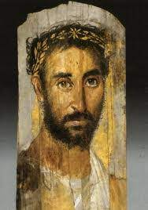
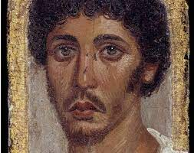

Slide 17
Φορητές εικόνες
Οι φορητές εικόνες βρίσκονταν στις εκκλησίες, στους τάφους, στα σπίτια. Στα πρωτοχριστιανικά χρόνια οι εικόνες ήταν οι προσωπογραφίες των αγίων, οι οποίες τοποθετούνταν πάνω στον τάφο ώστε να τους βλέπουν οι πιστοί. Αργότερα οι εικόνες αυτές έγιναν αντικείμενο λατρείας.

Slide 18
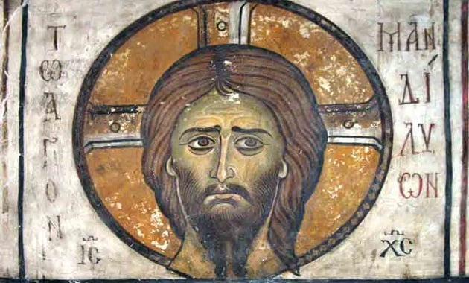
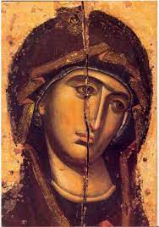
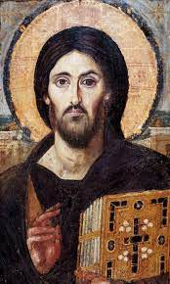
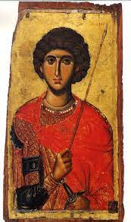
Παναγία Βρεφοκρατούσα,(λεπτομέρεια, Ι.Μ. Βατοπαιδίου, 14ος αι.)
Άγιος Γεώργιος. (Ι.Μ Βατοπαιδίου, 14^{ος} αι.)
Μονή Σινά, 6ος αι.

Slide 19
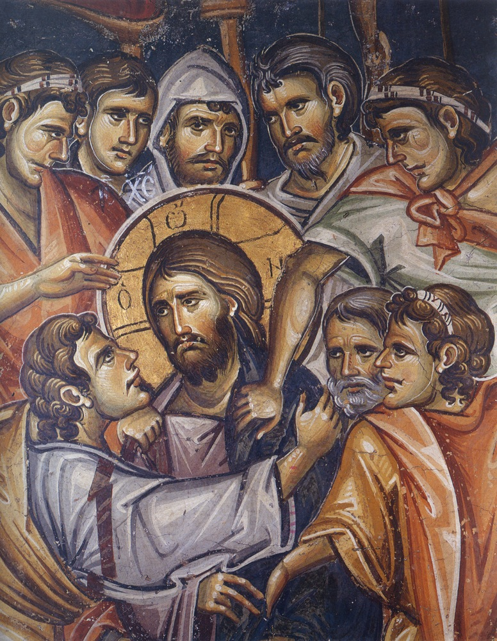
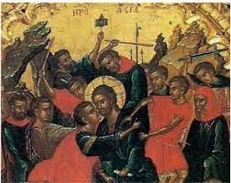
Διαφορές εικόνων
Αρχικά οι δύο εικόνες διαφέρουν ως προς τα χρώματά τους. Στην πρώτη εικόνα τα χρώματα είναι πιο απαλά σε σύγκριση με αυτά της δεύτερης εικόνας που είναι πιο σκούρα αλλά και έντονα. Επίσης, στην πρώτη εικόνα παρατηρούμε πιο φυσικές εκφράσεις σε αντίθεση με εκείνες τις δεύτερης εικόνας.Η πρώτη ανήκει στη Μακεδονική Σχολή, ενώ η δεύτερη στην Κρητική Σχολή.
Η προδοσία (λεπτομέρεια),Θεοφάνης ο Κρης, Ι.Μ. Ιβήρων (16ος αι.)
Η προδοσία (λεπτομέρεια),
Ι.Μ. Βατοπαιδίου (14ος αι.)

Slide 20
Σας ευχαριστώ για την παρακολούθηση!
Φώτογλου Κωνσταντίνος
Β3
2022-23

